Slide 1
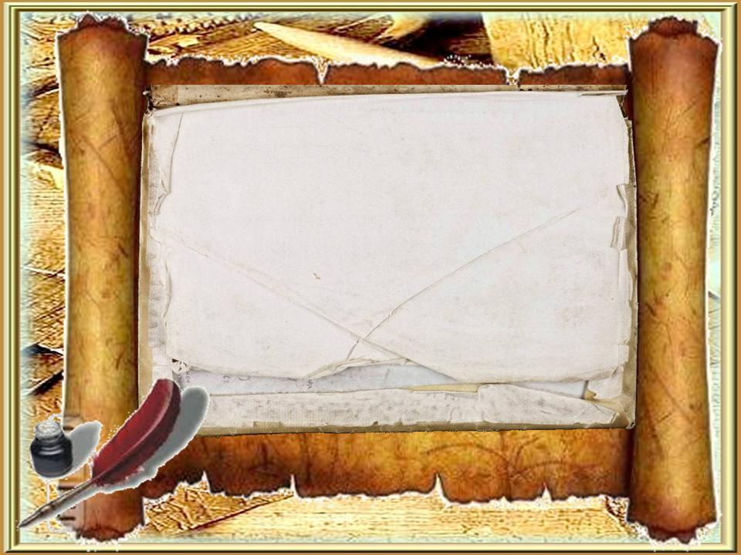

Основы религиозной культуры и светской этики
4 класс

Slide 2
ЗАГАДКА
Не сеялки, а добро сеют,
Не хлеб, а досыта кормят,
Без рук, а всё умеют,
Без ног, а по дорогам водят.

Slide 3
КНИГИ
интересные
новые
таинственные
популярные
мудрые
добрые
познавательные
умные

Slide 4


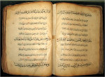
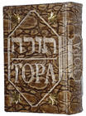
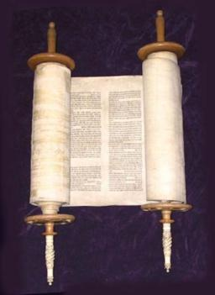
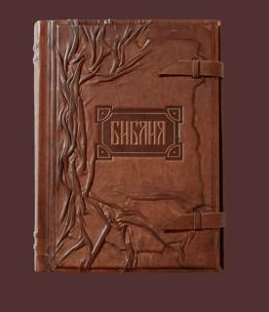

Slide 5
Священные книги религий мира

Slide 6
Вы узнаете:
когда впервые появились священные тексты и как они назывались;
как был создан священный текст буддистов Типитака;
что такое Библия и из чего она состоит;
священная книга мусульман называется Коран.

Slide 7
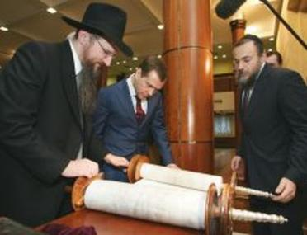
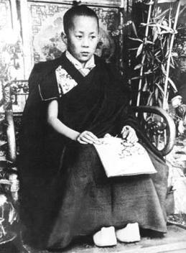
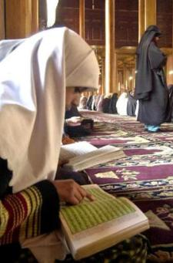
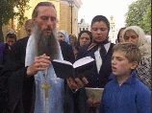
Иудаизм
Буддизм
Ислам
Православие

Slide 8

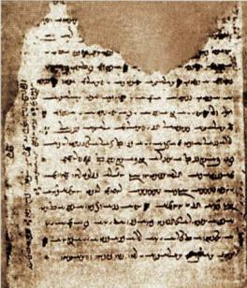
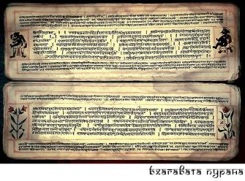

Slide 9
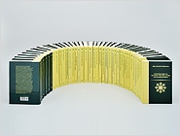
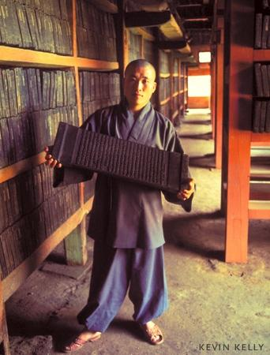
ТИПИТАКА

Slide 10
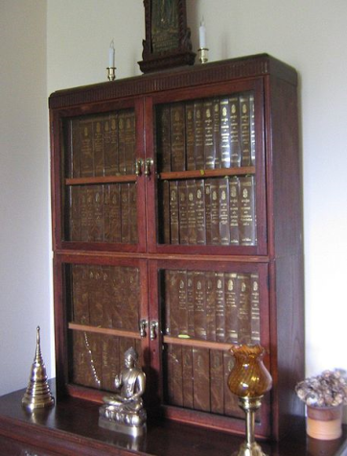
Буддийские книги

Slide 11
Священные книги религий
 | Православная культура | Исламская культура | Буддийская культура | Иудейская культура
Название книги |  |  | Типитака
Перевод |  |  | Три корзины мудрости
Из каких частей состоит |  |  | Три раздела
Содержание |  |  | Правила поведения, притчи и беседы

Slide 12
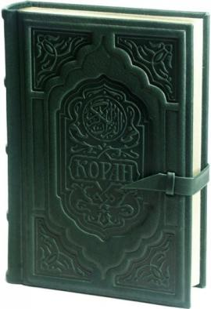
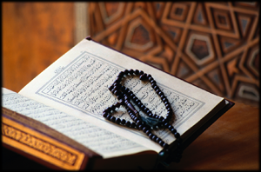
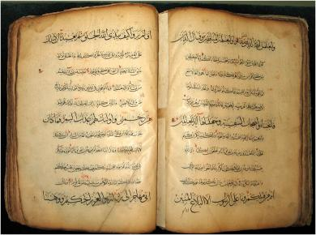
КОРАН
КОРАН

Slide 13
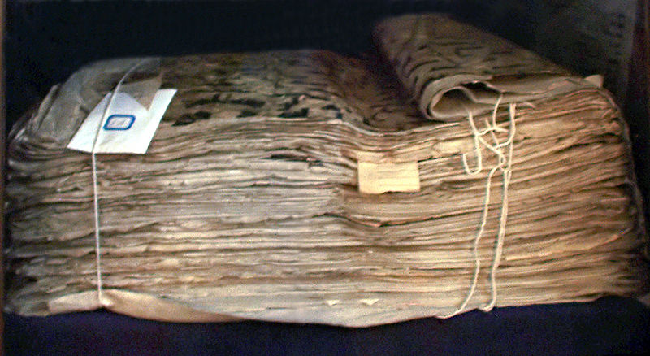

Slide 14
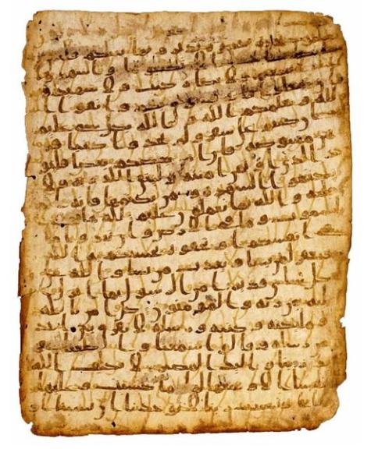

Slide 15
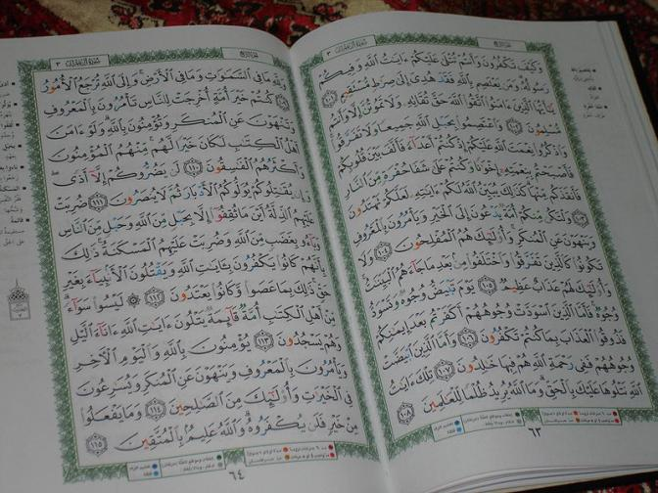

Slide 16
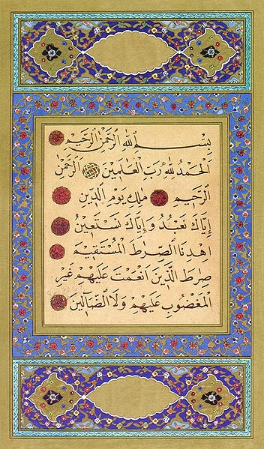

Slide 17
Священные книги религий
 | Православная культура | Исламская культура | Буддийская культура | Иудейская культура
Название книги |  | Коран | Типитака
Перевод |  | Чтение вслух | Три корзины мудрости
Из каких частей состоит |  | 114 глав (суры) | Три раздела
Содержание |  | Наставления, правила, запреты, повеления | Правила поведения, притчи и беседы

Slide 18
